Slide 1

현대건설 영상 안전관리 AI 개발
2022-07-14
July 14, 2022
SmartInsideAI

Slide 2
목차
프로젝트 목표
개발 계획 및 차후 일정
라벨링 클래스
정확도 향상 방해 요인 및 솔루션
건설장비 모델
작업자 감지 모델
위험 경고 시나리오
SmartInsideAI

Slide 3
프로젝트 목표
CCTV기반 건설안전 관리 모델 학습 및 플랫폼 구축
현장의 노이즈 및 스케일 등의 상황을 고려한 실시간 위험 감지 모델 생성
-> 현장 CCTV 비디오 수집 및 Finetunning
현장 안전 위반사항 자동 검출
-> 신호수 위반 사항, 중장비 반경 거리 표식 및 경고
정확도 및 오판율 개선
-> 모델 간 Ensemble
실시간으로 관리 감독 가능한 플랫폼 구현
-> 현장 환경 및 시나리오에 알맞는 웹 플랫폼
SmartInsideAI

Slide 4
개발 계획
 | 라벨링 | 모델링 | 서비스 구현
5월 | DATASET 수집 | 알고리즘 테스트
6월 | BASE 모델 학습을 위한 라벨링 | BASE모델 개발 중장비 목표 MAP 0.5
7월 | 부족한 데이터 라벨링 | 모델 성능 향상 중장비 목표 MAP 0.7 | 기획 및 대시보드
8월 | 추가 CLASS 설정 및 라벨링 | 현장 테스트 | 서비스화 개발
9월 |  |  | 플랫폼 테스트/개선
SmartInsideAI

Slide 5
개발 계획
 | 라벨링 | 모델링 | 서비스 구현
5월 | DATASET 수집 | 알고리즘 테스트
6월 | BASE 모델 학습을 위한 라벨링 | BASE모델 개발 중장비 목표 MAP 0.5
7월 | 부족한 데이터 라벨링 | 모델 성능 향상 중장비 목표 MAP 0.7 | 기획 및 대시보드
8월 | 추가 CLASS 설정 및 라벨링 | 현장 테스트 | 서비스화 개발
9월 |  |  | 플랫폼 테스트/개선
7월 2주차
목표 현재
중장비mAP 0.7 -> 0.75
근로자mAP 0.6 -> 0.39
라벨링 Instances 7만 -> 사람 3.7만 장비 4.6만(총 8.3만)
SmartInsideAI

Slide 6
개발 계획
 | 라벨링 | 모델링 | 서비스 구현
5월 | DATASET 수집 | 알고리즘 테스트
6월 | BASE 모델 학습을 위한 라벨링 | BASE모델 개발 중장비 목표 MAP 0.5
7월 | 부족한 데이터 라벨링 | 모델 성능 향상 중장비 목표 MAP 0.7 | 기획 및 대시보드
8월 | 추가 CLASS 설정 및 라벨링 | 현장 테스트 | 서비스화 개발
9월 |  |  | 플랫폼 운영 및 관리
7월 2주차 | 7월 3주차
Data-Uncertainty 적용 (with Norcal) 모델 성능 개선(중장비 적용) 플랫폼 기획 및 UI제작 트래킹 기반 시인성 개선 부족 데이터 추가 라벨링 | Data-Uncertainty 적용 모델 성능 개선 (worker 적용) 시나리오 리스트 사항 추가 (트래킹 기반 굴삭기 작업시간 측정) 플랫폼 기획 및 UI제작 부족 데이터 추가 라벨링
SmartInsideAI

Slide 7
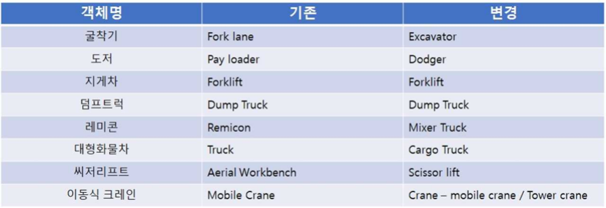
라벨링 클래스 선정
SmartInsideAI

Slide 8
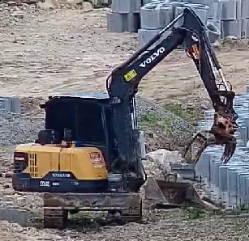
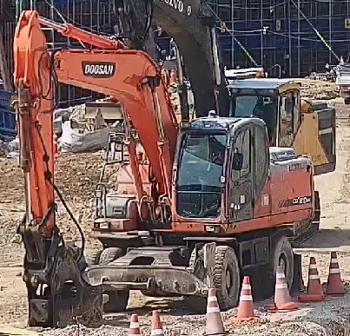
라벨링 클래스 선정
Number : 9
Eacavator
SmartInsideAI

Slide 9
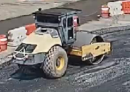
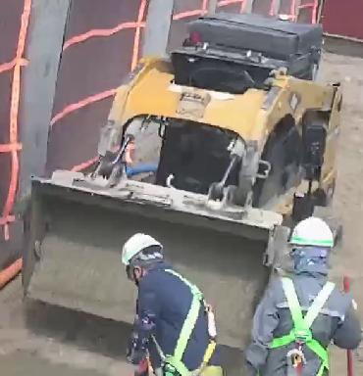
라벨링 클래스 선정
Number : 10
Doger
SmartInsideAI

Slide 10
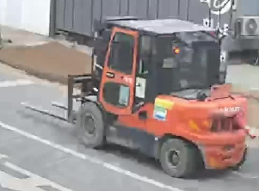
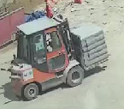
라벨링 클래스 선정
Number : 11
Forklift
SmartInsideAI

Slide 11

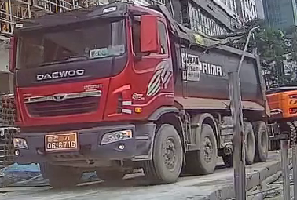
라벨링 클래스 선정
Number : 12
Dump Truck
SmartInsideAI

Slide 12
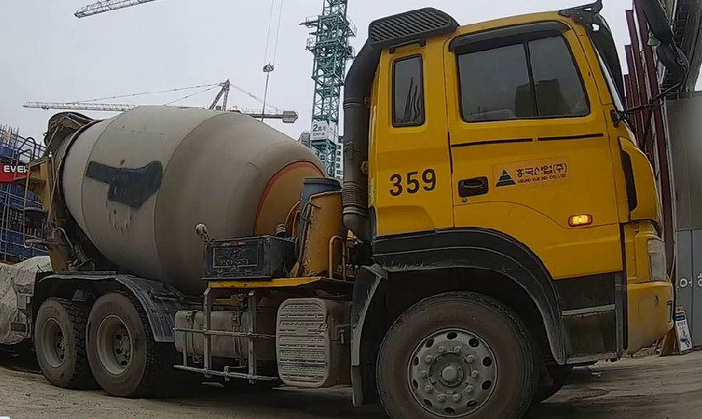
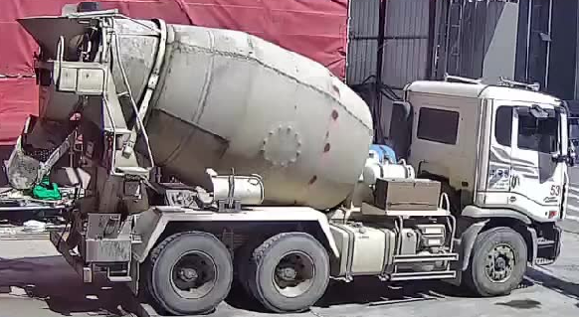
라벨링 클래스 선정
Number : 13
Mixer Truck
SmartInsideAI

Slide 13
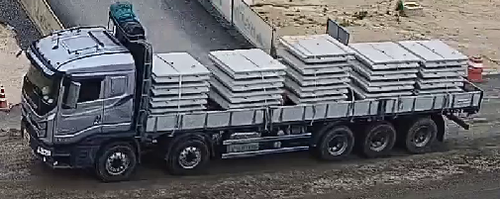
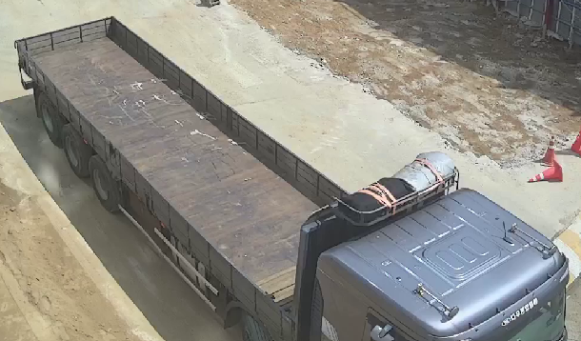
라벨링 클래스 선정
Number : 16
Cargo Truck
SmartInsideAI

Slide 14
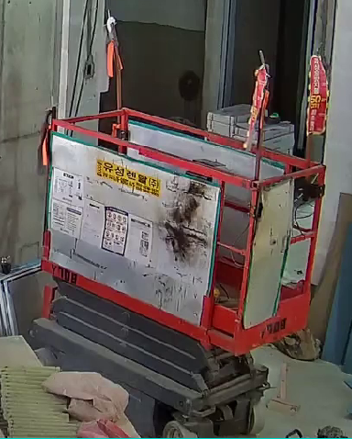
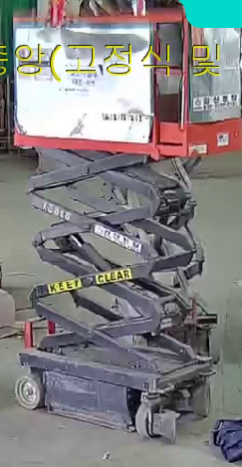
라벨링 클래스 선정
Number : 17
Scissor lift
SmartInsideAI

Slide 15
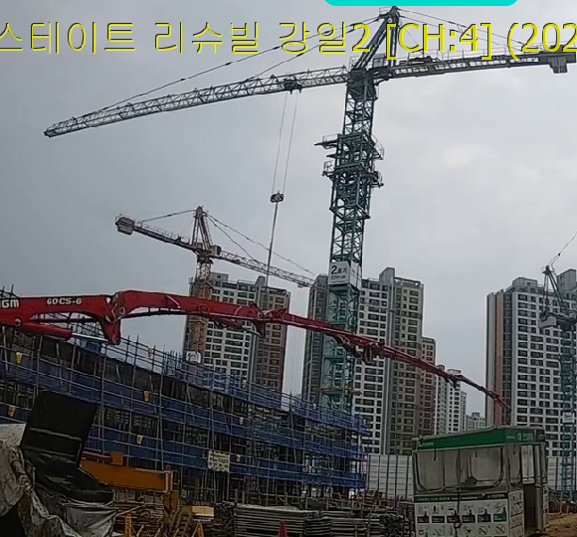
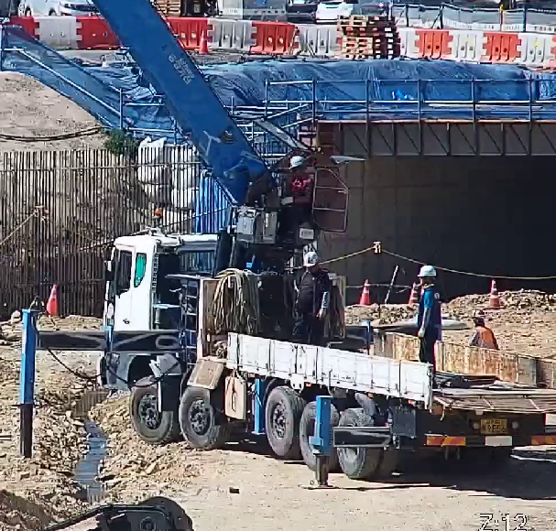
라벨링 클래스 선정
Number : 18
Crane-mobile
SmartInsideAI

Slide 16
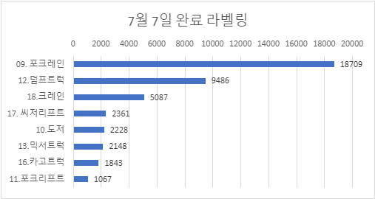
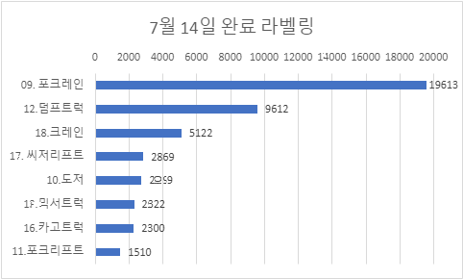
라벨링 클래스
히스토리
4.3만 - > 4.6만 (vehicle) instances
3.7만 (worker) instances
SmartInsideAI

Slide 17
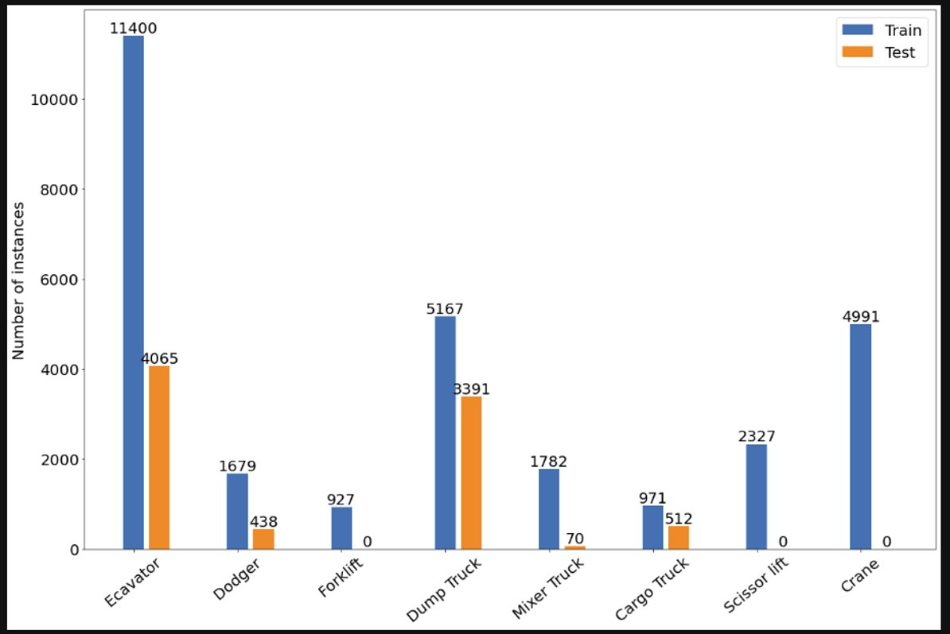
학습 & 테스트 셋 문제점
적절한 테스트 현장(카메라 화각)을 고정해두고 테스트셋을 구성하여 클래스 비율을 맞추기에 어려움
-> 최대한 부족한 데이터 수집을 통한 라벨링 테스트 셋 확보
Nan
Nan
Nan
SmartInsideAI

Slide 18
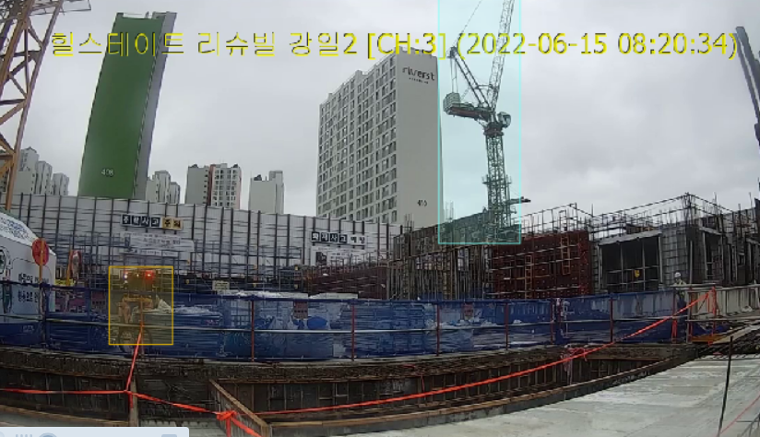
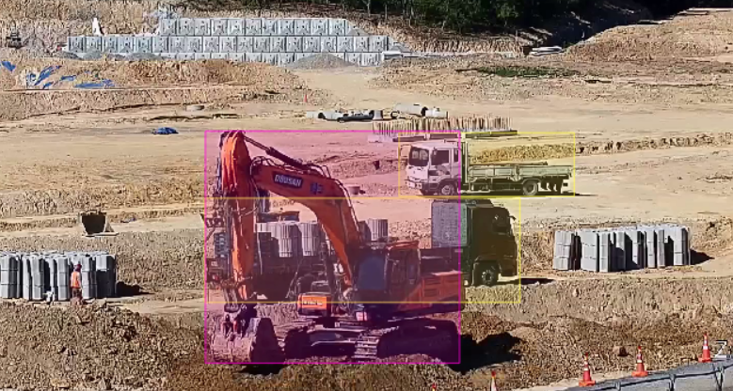
Data-uncertainty 문제점
실제 현장 CCTV로 수집한 데이터를 학습에 이용 시, 마주친 문제점들
1. 이미지 Uncertainty
2. 영역(region) Uncertainty
카메라의 상태 및 현장 환경에 따른 uncertainty
→ 모델 학습과정에서 어려운(noise가 심한) 이미지를 이용하다 보면, 오히려 쉬운 객체를 감지 못하는 부정적 영향
객체의 overlap에 의한 uncertainty
→ 겹쳐 있는 경우, 학습과정에서 올바르지 않은 gradient로 인한 부정적 영향
SmartInsideAI

Slide 19


Data-uncertainty 솔루션
1. 이미지 Uncertainty
2. 영역(region) Uncertainty
- Gompertz function
M: 특정 클래스의 객체 수
N: 클래스 id
S: 신뢰도
(해설) fully-supervised로 학습된 모델이 trainset에서 inference했을 때 ,
실제 gt와 inference가 가장 근사한 경우의 threshold값 평균을 찾음
i: 이미지 id
w: 가중치
a,b,c1,c2: 사전 정의 파라미터
IoU: 모든 region proposals 과 gt간 intersection of union 연산 수행
D: gt내부에 포함되어 있는 region proposals의 가중치를 떨어뜨림
학습된 모델(Fully-supervised)의 감지 신뢰도를 이용하여 학습에 적절한(쉬운) 이미지인지 한번 거른 뒤, 학습
RoI re-weight을 이용하여 물체가 겹쳐 있을 때, overlap을 고려한(IoF, intersection of foreground) weight를 학습에 사용
SmartInsideAI

Slide 20
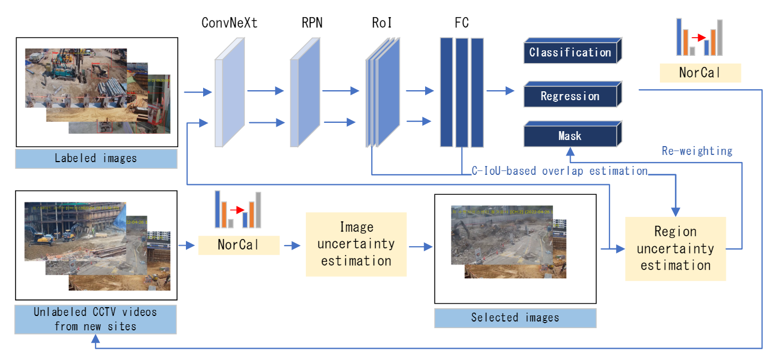
Data-uncertainty 솔루션
기존
모델
①
②
솔루션
Data-Uncertainty Guided Multi-Phase Learning for Semi-Supervised Object Detection (2021 CVPR)
SmartInsideAI

Slide 21
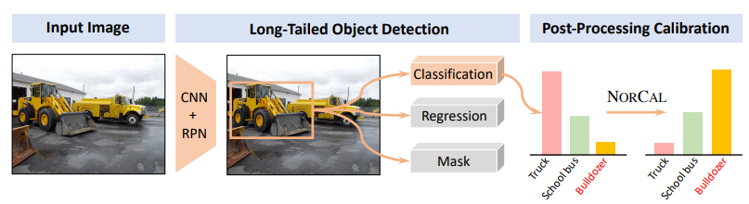

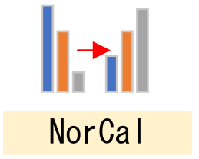
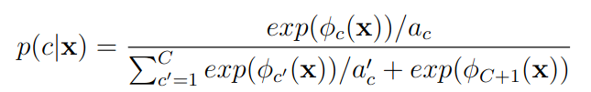
오탐률 문제 해결(후처리)
NorCal – 정규화 보정
long-tailed
클래스 축소
Confidence score
 | Excavator | Dodge | Forklift | Dump Truck | Mixer Truck | Cargo Truck | Scissor Lift | Crane | mAP
FasterRCNN - ResNet50 | 0.556 | 0.253 | nan | 0.506 | 0.748 | 0.302 | nan | nan | 0.473
NorCal - FasterRCNN - ResNet50 | 0.552 | 0.252 | nan | 0.487 | 0.775 | 0.375 | nan | nan | 0.488
Norcal 모듈 이용 개선
Pan, Tai-Yu, et al. "On model calibration for long-tailed object detection and instance segmentation." Advances in Neural Information Processing Systems 34 (2021): 2529-2542.
SmartInsideAI

Slide 22
건설장비 모델 성능 비교
 | Excavator | Dodge | Forklift | Dump Truck | Mixer Truck | Cargo Truck | Scissor Lift | Crane
FasterRCNN - ResNet50 | 0.556 | 0.253 | nan | 0.506 | 0.748 | 0.302 | nan | nan
NorCal - FasterRCNN - ResNet50 | 0.552 | 0.252 | nan | 0.487 | 0.775 | 0.375 | nan | nan
FasterRCNN - ConvNeXt-T | 0.542 | 0.261 | nan | 0.558 | 0.752 | 0.067 | nan | nan
NorCal - FasterRCNN - ConvNeXt-T | 0.536 | 0.244 | nan | 0.528 | 0.526 | 0.235 | nan | nan
FasterRCNN - ConvNeXt-L | 0.521 | 0.437 | nan | 0.528 | 0.52 | 0.319 | nan | nan
Ensemble | 0.854 | 0.5537 | nan | 0.8246 | 0.8792 | 0.6647 | nan | nan
Improve rare class performance
mAP = 0.75
기존 모델보다 큰 모델 사용
-> 퍼포먼스 향상
SmartInsideAI

Slide 23
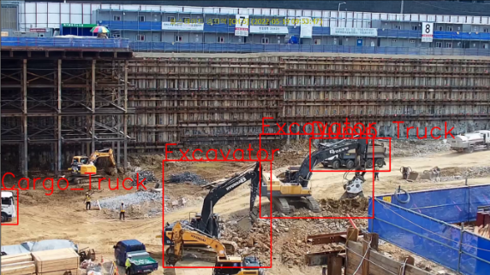


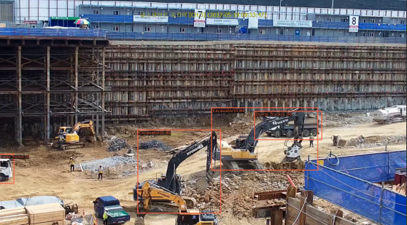
건설장비 모델 ensemble
Ensemble
SmartInsideAI

Slide 24
작업자 감지 모델 성능 비교
Model | Average Precision
 | Worker
Faster RCNN ResNet50 | 0.24
Faster RCNN ResNet50 Finetune on CCTV train set | 0.33
Yolo v5-x Finetune On CCTV train set | 0.20
Tood-101 Finetune on CCTV train set | 0.35
Faster RCNN ConvNeXt – t | 0.29
Faster RCNN ConvNeXt – t Finetune on CCTV train set | 0.37
사용한 테스트셋이 감지하기 어려운 환경이 였고, 이때문에 AP값이 전반적으로 낮으나,
실제 inference video에서는 높은 인식율을 보임
-> 작업자 테스트셋 재구성 계획
Ensemble models mAP : 0.39
SmartInsideAI

Slide 25
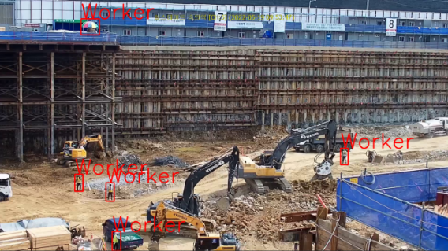
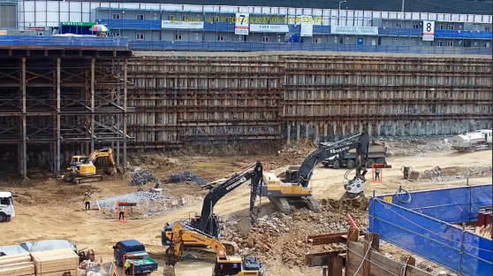
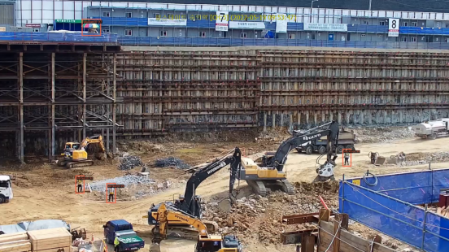
작업자 감지 모델 ensemble
Ensemble
ConvNeXt
ConvNeXt with FT
SmartInsideAI

Slide 26
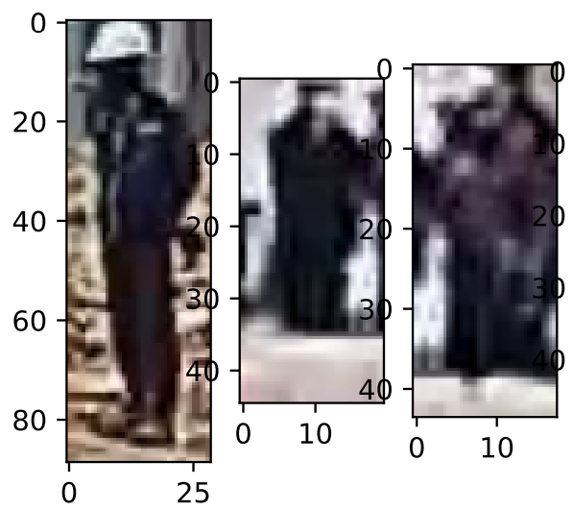
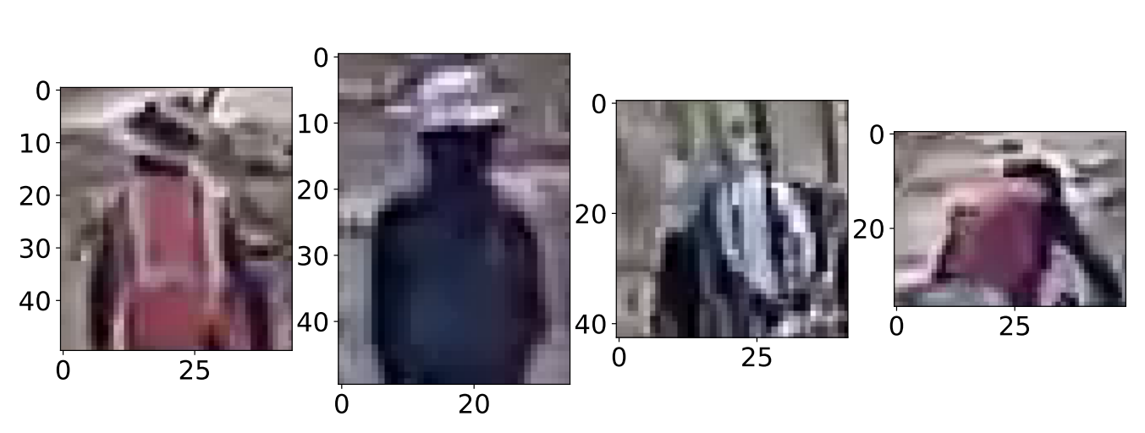
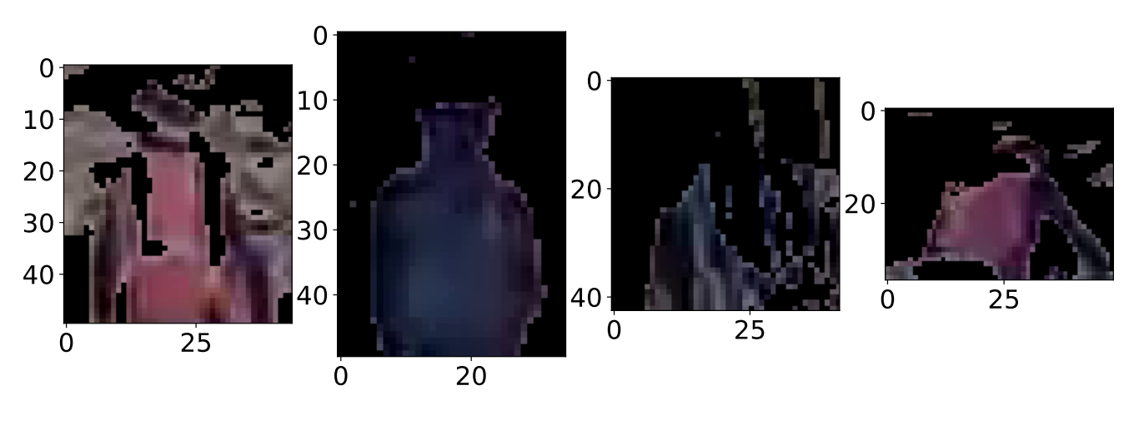
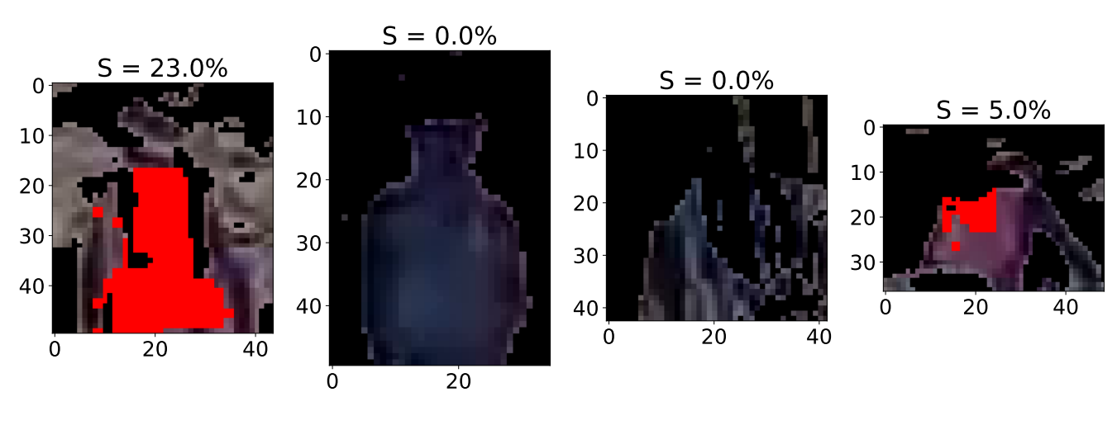
중장비 및 신호수 기반 위험 경고 시나리오
신호수 분류 과정
0. 근로자 객체 crop
1. 상반신 crop
2. 배경(노이즈)제거
3. 색상 추출 (빨간색, 노란색 비율)
SmartInsideAI

Slide 27
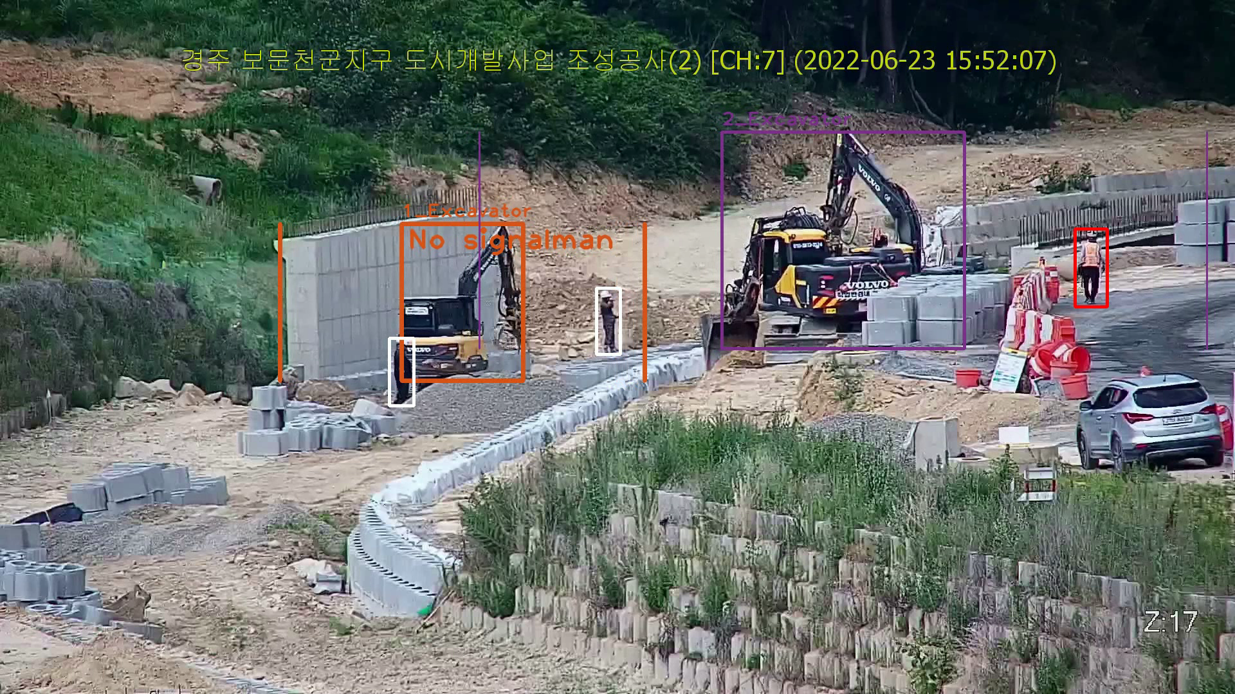
중장비 및 신호수 기반 위험 경고 시나리오
SmartInsideAI

Slide 28
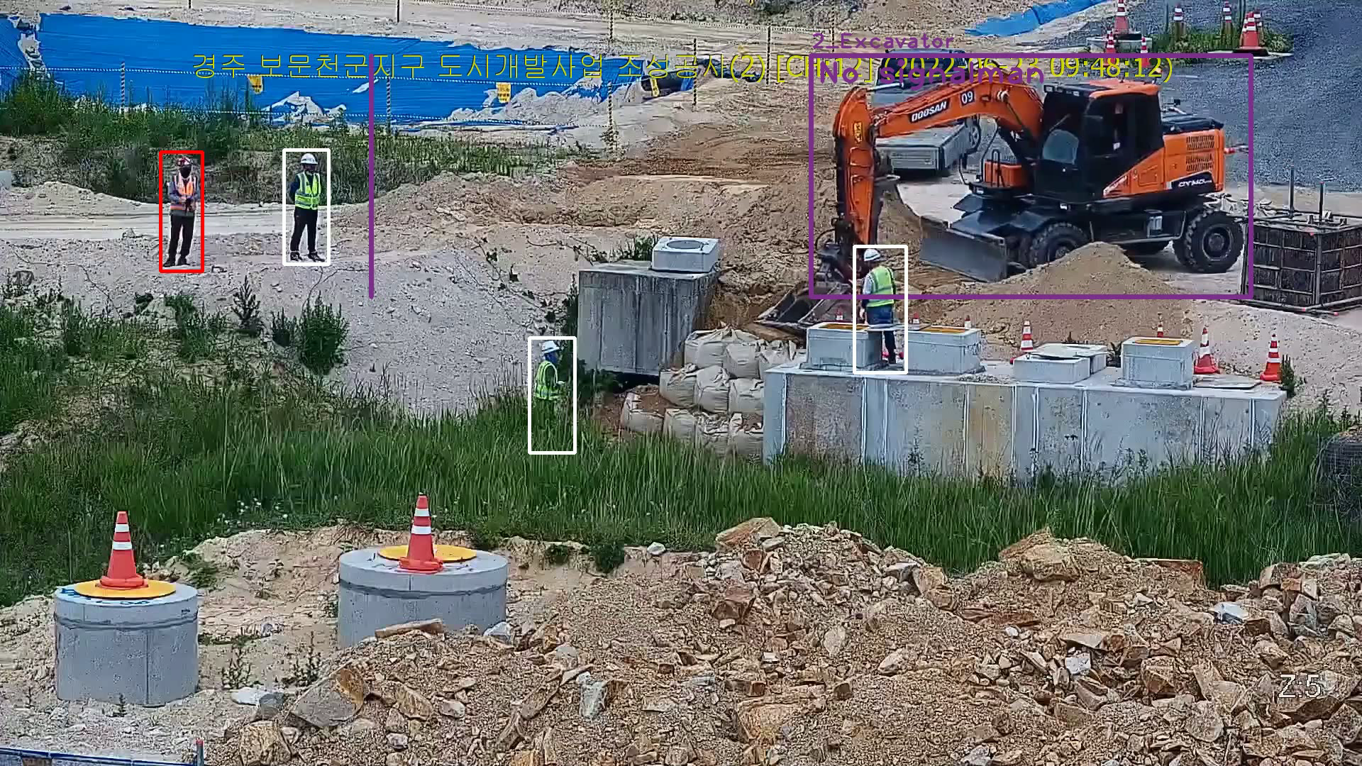
중장비 및 신호수 기반 위험 경고 시나리오 – 의논사항
SmartInsideAI

